Slide 1


ROS Cipherer
Publishing & consuming of encrypted topics
Robotics Group
University of León
Jesús Balsa
Carmen
Alexis
Ángel Manuel Guerrero

Slide 2
¿Por qué nosotros?
ROS Cipherer – Publishing & consuming encripted topics
Robótica asistencial
Dispositivos hápticos
Seguridad en sistemas autónomos

Slide 3
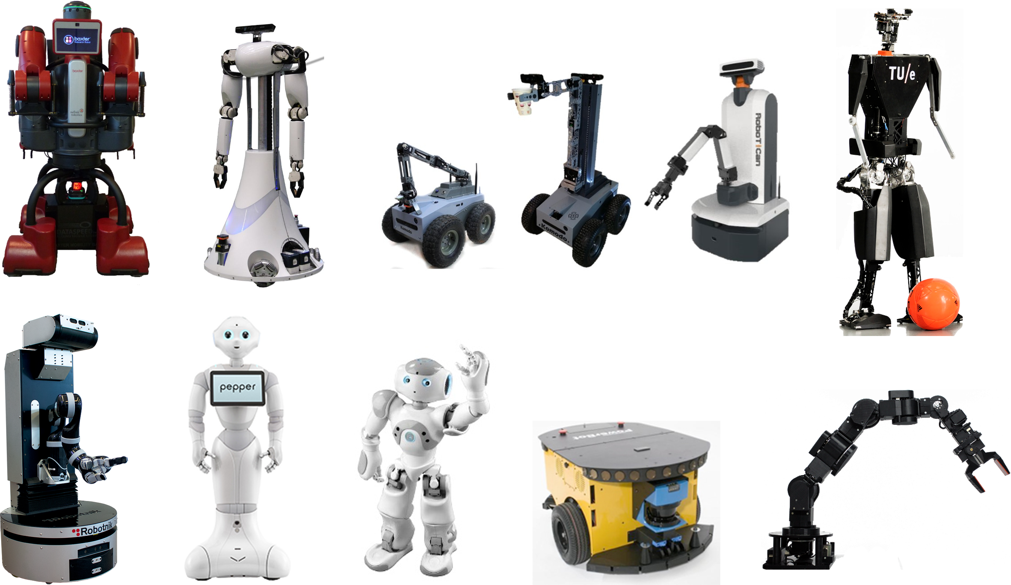
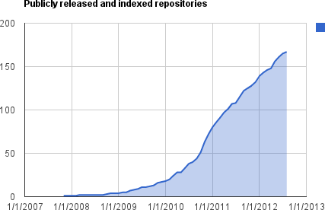
¿Por qué ROS?
ROS Cipherer – Publishing & consuming encripted topics
Open source
Popular
Estándar de facto

Slide 4
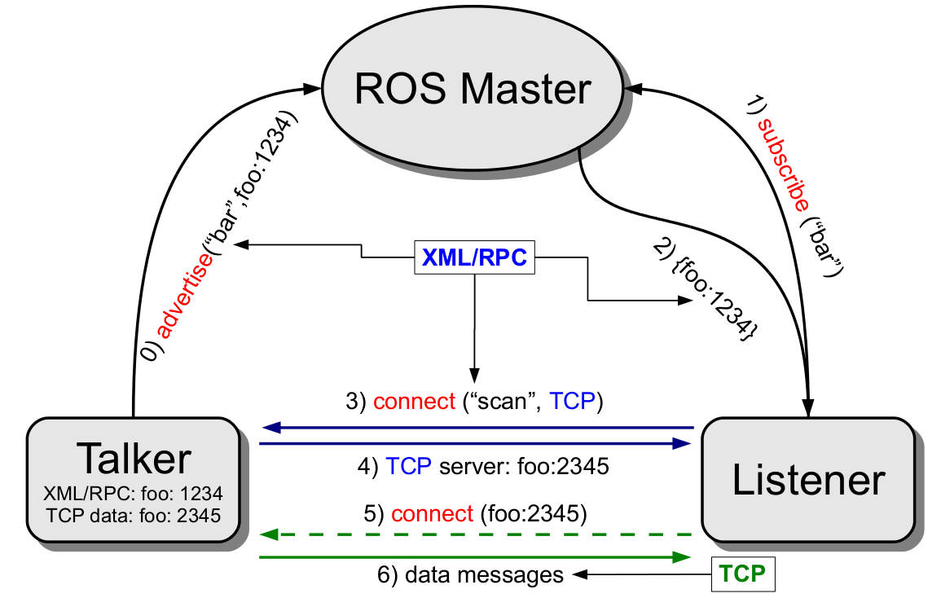
¿Como funciona ROS?
ROS Cipherer – Publishing & consuming encripted topics
Framwork disribuido que

Slide 5
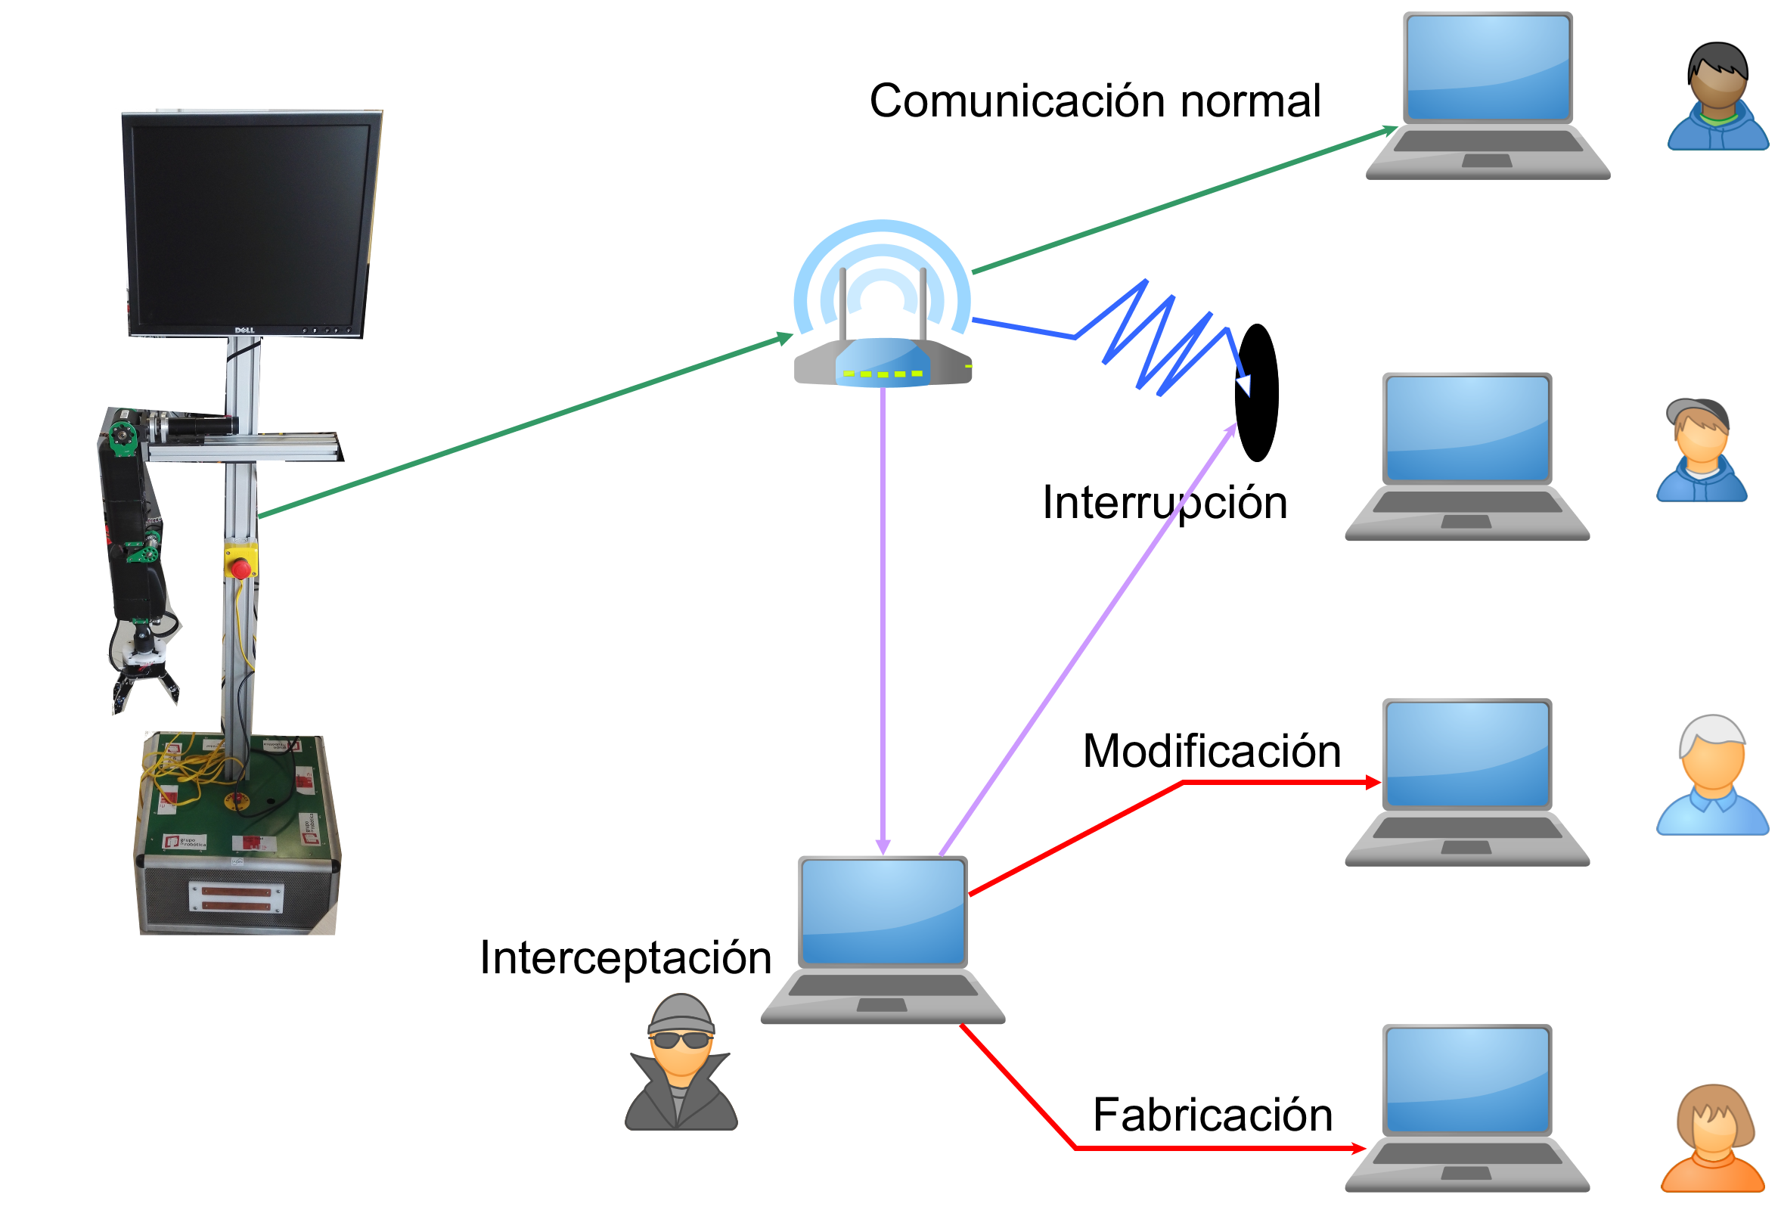
Seguridad en ROS
ROS Cipherer – Publishing & consuming encripted topics

Slide 6
¿Que aporta ROS Ciphered?
ROS Cipherer – Publishing & consuming encripted topics
Cifrado de topics con AES o 3DES
PyCrypto
Cada mensaje tiene su propio IV que viaja junto al mensaje cifrado
La cola de mensajes solamente tiene capacidad para 1 mensaje
El mensaje se cifra junto a un número de secuencia
El consumidor comprueba la validez del número de secuencia

